Slide 1

Identificación De Peligros, Evaluación Y Valoración
De Riesgos Laborales

Slide 2

Objetivos de aprendizaje
Suministrar a los participantes, herramientas para la identificación de peligros, evaluación y valoración de riesgos, para que sirvan de insumo en el desarrollo del sistema de gestión en seguridad y salud en el trabajo.

Slide 3
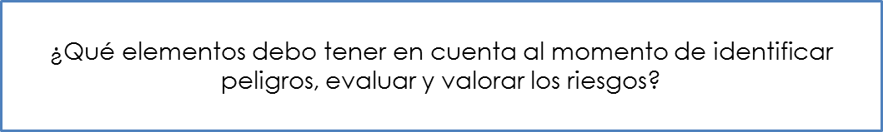

A partir del reconocimiento de que cada uno está expuesto en el día a día a peligros que pueden afectar su salud y la de los demás, se hace necesario avanzar en la comprensión de técnicas de seguridad que permitan identificar de manera objetiva los peligros y riesgos existentes en el trabajo. En éste sentido será importante presentar y comprender:
Requisitos legales en Colombia para la identificación de peligros y riesgos
Método para la identificación de peligros, evaluación y valoración de riesgos

Slide 4

Requisitos legales en Colombia para la identificación de peligros, evaluación y valoración de riesgos
El Decreto 1072 de 2015, exige que todos los empleadores o contratantes ubicados en el territorio colombiano, implementen un sistema de gestión en seguridad y salud en el trabajo.
establece de manera específica en su Artículo 2.2.4.6.15 lo siguiente:

Slide 5

Artículo 2.2.4.6.15.
Identificación de Peligros, Evaluación y Valoración de los Riesgos.
El empleador o contratante debe aplicar una metodología que sea sistemática, que tenga alcance sobre todos los procesos y actividades rutinarias y no rutinarias internas o externas, máquinas y equipos, todos los centros de trabajo y todos los trabajadores independientemente de su forma de contratación y vinculación, que le permita identificar los peligros y evaluar los riesgos en seguridad y salud en el trabajo, con el fin que pueda priorizarlos y establecer los controles necesarios, realizando mediciones ambientales cuando se requiera.

Slide 6
Identificación de Peligros, Evaluación y Valoración de Riesgos
Fase 1
Identificación de peligro
Fase 2
Evaluación del riesgo
Fase 3
Valoración del riesgo
Notes:
Señ@r facilitador La identificación de peligros, evaluación y valoración de riesgos, como su nombre lo establece tiene tres fases que se explicarán a continuación

Slide 7


Identificación del peligro
Proceso/tarea/oficio. Será necesario recorrer el proceso o visitar los lugares de trabajo.
Peligros en el proceso.
Oficios expuesto.
Número de personas expuestas: Directos, temporales, contratistas, estudiantes.
Tiempo de exposición.
Actividad rutinaria o no rutinaria.
Controles utilizados por la empresa.
Continuación
Notes:
Señ@r facilitador de click en la flecha para volver a la diapositiva inicial

Slide 8

Para la identificación de peligros será importante tener en consideración los siguientes aspectos:
Plano del sitio a evaluar.
Requisitos legales y de otro tipo aplicables y su grado de cumplimiento.
El inventario de las materias primas o insumos utilizados
Efectos posibles y daño potencial.
Subproductos.
Análisis histórico de comportamiento del personal.
Equipos principales y auxiliares
El inventario de las áreas y lugares.
Análisis histórico de accidentes, incidentes y enfermedades laborales.
Notes:
Señ@r facilitador de click en la flecha para volver a la diapositiva inicial

Slide 9

Evaluación del riesgo
Proceso para determinar el nivel de riesgo asociado al nivel de probabilidad de que dicho riesgo se concrete y al nivel de severidad de las consecuencias de esa concreción.
Evaluar el riesgo es por tanto el resultado de una combinación cualitativa o cuantitativa basada en la siguiente formulación:
Riesgo = Consecuencia X Probabilidad
Probabilidad
Factibilidad de que la consecuencia se materialice en un tiempo determinado. La probabilidad estará determinada por:
a. Tiempo de exposición
b. Número de expuestos
c. Frecuencia riesgo expresado
d. Métodos de control utilizados
Consecuencias
Efectos posibles de la exposición a un peligro. Las consecuencias pueden ser en:
a. Salud
b. finanzas
c. Productividad
Notes:
Evaluación del riesgo: Proceso para determinar el nivel de riesgo asociado al nivel de probabilidad de que dicho riesgo se concrete y al nivel de severidad de las consecuencias de esa concreción.
Señ@r facilitador de click en la flecha para volver a la diapositiva inicial

Slide 10

Valoración del riesgo:
El decreto 1072 de 2015 define la valoración del riesgo
Consiste en emitir un juicio sobre la tolerancia o no del riesgo estimado.
Ya se ha visto como el método propuesto por ARL Sura permite tener en consideración todas las variables para la identificación de peligros y evaluación del riesgo. Se observó en la fase dos la manera como se propone una herramienta para evaluar el riesgo, es decir, para definir si el riesgo al ser combinadas las variables de consecuencia y probabilidad, nos da la posibilidad de tener un nivel de riesgo: bajo, medio, alto o crítico.
Notes:
Señ@r facilitador de click en la flecha para volver a la diapositiva inicial

Slide 11







Todo lo establecido en las normativas nacionales y/o internacionales.
Actividades de todo el personal que tiene acceso al lugar de trabajo incluyendo contratistas y visitantes.
Comportamiento, capacidad y otros factores asociados a las personas.
Peligros originados fuera del lugar de trabajo, capaz de afectar adversamente la salud o seguridad de las personas bajo el control de la organización dentro del lugar de trabajo.
Infraestructura, equipos y materiales en el lugar de trabajo, provistos por la organización u otros.
Modificaciones al sistema de gestión de SST, incluyendo cambios temporales y sus impactos sobre las operaciones, procesos y actividades.
Cambios o propuestas de cambios en la organización, sus actividades o materiales.

Slide 12
Desarrollo del Contenido
Método de análisis y evaluación del Riesgo – ARL Sura
ARL SURA propone, para el análisis y evaluación del riesgo, una herramienta que permite realizar un ejercicio matricial de estimación de la probabilidad por la consecuencia de los peligros identificados; en ella se contempla:
Evaluar la calidad y suficiencia de los controles y defensas. Su evaluación se puede realizar de manera cualitativa o cuantitativa y para hacer más exacta su estimación se pueden utilizar las metodologías más precisas o avanzadas
Los equipos y las actividades que son realizadas en cada proceso o servicio.
Los peligros asociados y los riesgos para la seguridad y salud en el trabajo
Anteriores evaluaciones de riesgos
La matriz de 4x4.

Slide 13
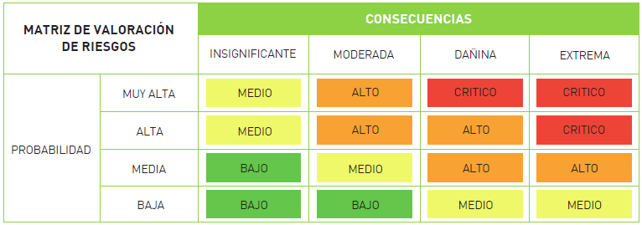
La valoración clasificará el riesgo según lo indicado en la siguiente matriz:
Al evaluar el riesgo mediante el método propuesto por ARL Sura, se obtiene entonces una magnitud cualitativa del mismo que lo califica como nivel de riesgo bajo, medio, alto o crítico. Al establecer el nivel de riesgo, es cuando hemos evaluado el riesgo.
Notes:
señ@r facilitador Dele clic al cuadro para abrir un documento para que lea la información de la clasificación de la probabilidad con sus criterios

Slide 14
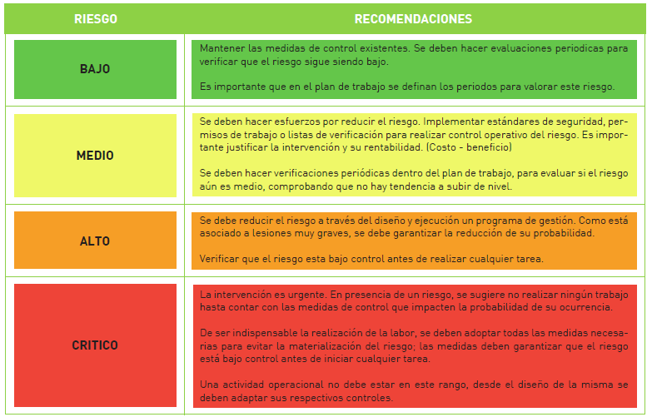
Con la siguiente interpretación:

Slide 15
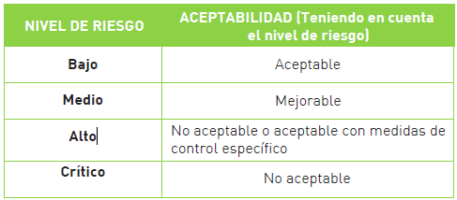
Para valorar el riesgo, es importante establecer a partir de la evaluación del riesgo, la tolerancia o no del riesgo medido. En éste sentido el método ARL Sura propone lo siguiente:
Es necesario además que al considerar la aceptabilidad o no del riesgo, se tenga en cuenta si se está cumpliendo REQUISITOS LEGALES, pues de tenerse incumplimientos en éste sentido, el riesgo debe considerarse como NO ACEPTABLE.

Slide 16
La legislación y las técnicas de administración del riesgo coinciden en que el tratamiento al riesgo debe estar guiado por la “jerarquía del control del riesgo” que plantea, cuáles son los controles menos efectivos y cuáles son los controles más efectivos; la gráfica siguiente nos muestra como la señalización se constituye en el menor control para un peligro y riesgo, siendo un mejor control el determinar acciones administrativas como por ejemplo la inducción y entrenamiento, pero por encima de esto estará la posibilidad de eliminar totalmente el peligro y el riesgo.
Notes:
El artículo 24 del Decreto 1443 de 2014, establece como requisito fundamental del sistema de gestión en seguridad y salud en el trabajo, el establecimiento de medidas de prevención y control. Estas medidas parten de necesariamente de la identificación de los peligros y de la evaluación de los riesgos. Se ha visto como evaluar y valorar los riesgos son los pasos que determinan sobre que peligros debe focalizarse la empresa y por tanto en los que deberá realizar los mayores esfuerzos para disminuir el riesgo.

Slide 17
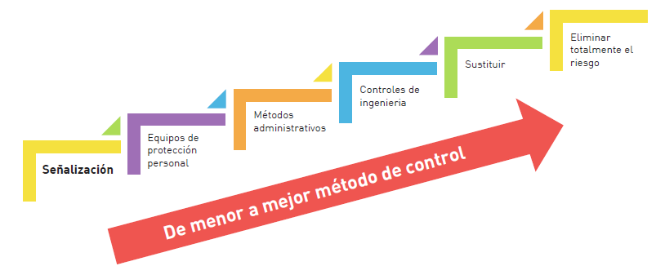
No existe tal cosa como RIESGO CERO salvo que el riesgo se elimine totalmente, en cuyo caso el peligro y el riesgo ya no existen. Se habla entonces de RIESGO RESIDUAL, entendido como el nivel de riesgo que queda luego de haber aplicado todos los controles posibles.
Notes:
Identificar el peligro, evaluar y valorar el riesgo, tiene sentido para la organización en relación a la determinación de controles necesarios; lo anterior tendrá sentido en la medida en que puede dar claridad sobre la aceptabilidad del riesgo.

Slide 18

¿Al identificar peligros y riesgos contribuyo a generar desarrollo sostenible?
El objetivo del desarrollo sostenible, es definir proyectos viables y reconciliar los aspectos económico, social y ambiental de las actividades humanas.
Ante toda la realidad ambiental que está viviendo nuestra madre tierra, vale la pena preguntarse: ¿los peligros y riesgos que identifico en la organización pueden también ser fuente de impactos negativos al ambiente? Muy seguramente la respuesta será: Algunos peligros afectan el planeta.
Notes:
Ejemplo de ello es el uso de sustancias químicas que no solo pueden afectar la salud del trabajador sino que al ser eliminadas o emitidas al ambienta afectan aire y suelo, afectando por tanto la salud comunitaria.

Slide 19
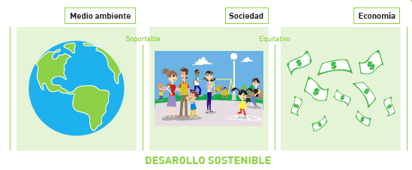
El identificar peligros y riesgos deberá extenderse también a la identificación de aquellos aspectos de la organización que pueden generar impactos negativos en el ambiente.
Al trabajar de manera conjunta la seguridad y salud en el trabajo, con la gestión del ambiente, se aporta a la conservación de la especie, a la protección de nuestra madre tierra y a la conservación del planeta.

Slide 20
Social
Empresa ubicada en zona de violencia
Pérdida de tiempo por reinicio de labores después de un accidente
Contaminación ambiental
Económico
Ambiental

Slide 21

CONCLUSIONES
Al igual que es importante identificar peligros y riesgos, será importante establecer cuales, ya sean internos o externos, causan efectos adversos para impidan un desarrollo social, ambiental y económicamente sostenible, en aras de desarrollar acciones que los minimicen y de ésta manera contribuir con el cuidado del planeta, que no es otra cosa que el cuidado de la misma especie humana en aras de generar entornos saludables.

Slide 22
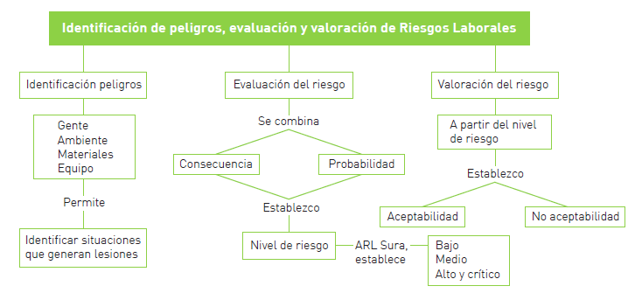
Mapa mental

Slide 23


